Slide 1
Vzdělávací a školský systém, škola jako učební prostředí
Seminář k obecné didaktice
SZ7MP_ODI2/14
Veronika Pazderová - 411252

Slide 2
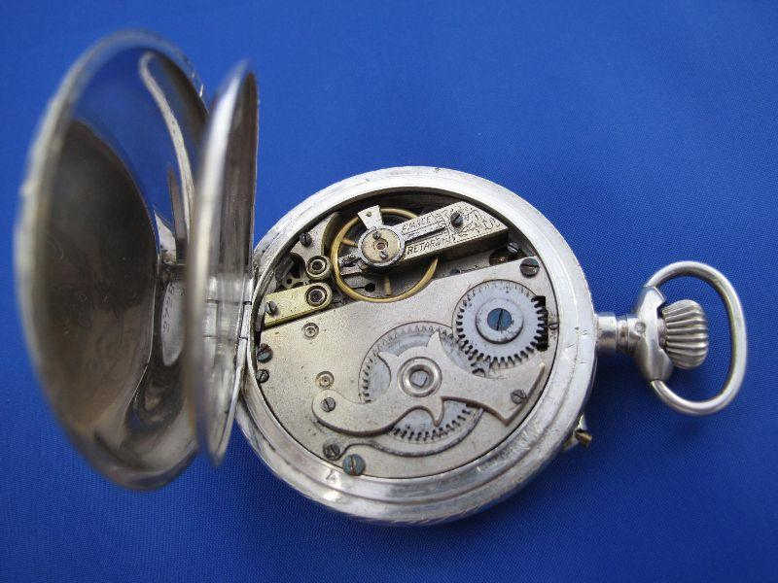
Terminologie
Termín „systém“ v uvedeném sousloví vyjadřuje řád, systematičnost, provázanost, odkazuje ke strukturovanému celku, v němž jsou jednotlivé části ve vzájemných vazbách.
Termín „vzdělávací soustava“ můžeme chápat v užším smyslu jako školskou soustavu, v širším smyslu jako soubor všech škol, školských zařízení a jiných vzdělávacích institucí.
Zde můžeme zařadit:
Mimoškolní vzdělávací instituce – kurzy, školení
Kulturní a osvětové instituce – muzea, knihovny

Slide 3
Vzdělávací a školský systém v ČR
Předškolní vzdělávání – mateřské školy, jesle
Základní vzdělávání – základní školy, gymnázia, konzervatoře, speciální školy
Střední vzdělávání – střední odborná učiliště, střední odborné školy, všeobecná gymnázia
Terciální vzdělávání – vyšší odborné školy, univerzity
Celoživotní vzdělávání – univerzity třetího věku
Systém vzdělávání v ČR, MŠMT ČR
Vzdělávání v ČR | NICM

Slide 4
Mezinárodní standartní klasifikace vzdělávání - ISCED
Kód | Úroveň vzdělání | Název úrovně
0 | ISCED 0 | Preprimární vzdělání
1 | ISCED 1 | Primární vzdělání
2 | ISCED 2 | Nižší sekundární vzdělání
3 | ISCED 3 | Vyšší sekundární vzdělání
4 | ISCED 4 | Postsekundární neterciární vzdělání
5 | ISCED 5 | Terciární vzdělání - první stupeň
6 | ISCED 6 | Terciární vzdělání - druhý stupeň
Metodika -Mezinárodní klasifikace vzdělání ISCED 97 | ČSÚ

Slide 5
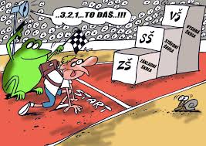
Škola jako součást školského systému

Slide 6
ŠKOLA
Slovo „škola“ - původně „scholé“ = prázdeň, tzn. volnost, příležitost či možnost věnovat se vlastnímu vzdělávání.
Vznik školy, organizované výuky – řadíme do období před 5 tisíci lety na území Mezopotámie a Egypta, přičemž klíčovou roli zde sehrál objev písma
Škola = společenská instituce, která poskytuje vzdělání žákům příslušných věkových skupin v organizovaných formách, dle určitých vzdělávacích programů.

Slide 7
Funkce školy
personalizace
kulturace
socializace

Slide 8
Otázky k zamyšlení
Různá očekávání
Která z hlavních funkcí školy hraje klíčovou roli?
2. Problém proměny školy
Je třeba něco změnit? Je nutná reforma?
A pokud ano, na co konkrétně se zaměřit?

Slide 9
Zdroje
http://moodlinka.ped.muni.cz/mod/book/index.php?id=2224
http://www.msmt.cz/
http://michalslavik.wz.cz/vzdelavaci_system_v_cr.htm
http://flek.cz/clanky/do-zahranici/skolske-systemy-v-zahranici
WALTEROVÁ, Eliška. Úloha školy v rozvoji vzdělanosti. Brno: Paido, 2004, S. 301-502. ISBN 80-731-5083-2.

